Slide 1
Python与金融计算
Python
变量、编程、Numpy，Matplotlib, Pandas
蒋志强
zqjiang.ecust@qq.com

Slide 2


Python
课程作业没多少
独立完成很必要
作业代码若是抄
补考重修礼包到

Slide 3
Python
普通变量（数值、字符）
运算：算术、关系、逻辑
列表：建、取、改、删、合
元组：建、取、改、删、合
字典：建、取、改、删、合
集合：建、取、改、删、合

Slide 4
Python
编程：分支、循环、函数
Numpy：建、取、删、合
Pandas：建、取、删、合
运算：算术、关系、逻辑
Matplotlib：画图、美化、输出

Slide 5

Python习题
请将计算式 翻译成Python代码
已知列表list = [`Numerical', `analysis', `in', `Finance']，如需删除列表中的`analysis'，并在列表最后添加`computation'，请写出Python代码。
利用Numpy生成一个50*50随机矩阵，要求矩阵元素为区间内的[5, 105]随机整数；现需要将该矩阵第10行，第25行，第28列，第45列中小于60的数变为-10；再将矩阵中能被3整除的元素变为1；然后删除第5 行，第35 行，第9 列，第44 列；请写出Python语句，实现如上操作。

Slide 6
Python习题
请简述列表、元组、字典和集合的区别。
请利用Numpy生成二维随机数组A_{10*10}，要求元素服从标准正态分布；二维对角数组B_{10*10} ，要求对角线元素为1, 2, 3, 4, 5, 6, 7, 8, 9, 10；再沿y轴拼接两个数组。请写出Python代码。
已知函数α_{k} = x^{2/3} 和 β_{k} = (x+2)^{π/2}，请在-5 ≤ x ≤ 5内画出两个函数，并给出legend。

Slide 7
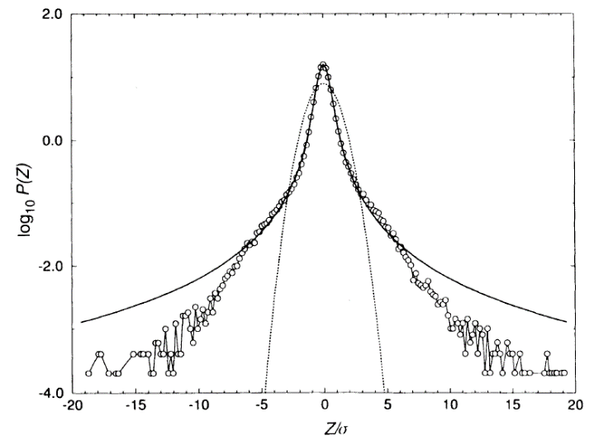
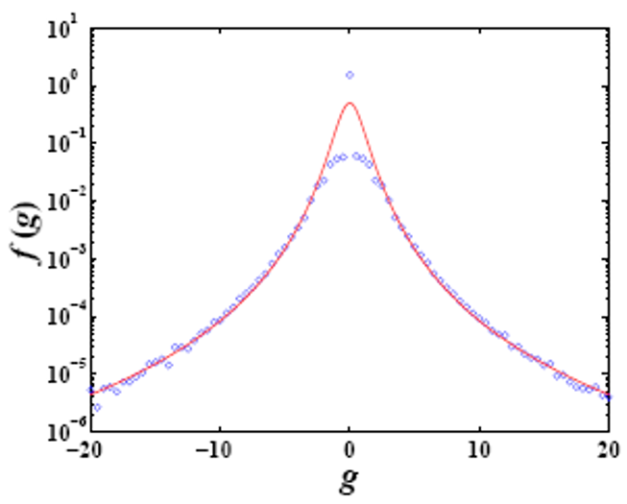
案例：上证指数收益率分布特征
理论假设：收益率满足正态分布
有效市场假说（证券投资学）、布拉克-斯科尔斯期权定价模型（金融工程）、维纳过程（金融经济学）
学术研究：收益率偏离正态分布
帕累托分布（Mandelbrot, 1963）、截尾列维分布（Mantegna and Stanley, 1995）、学生分布（Gu, Chen and Zhou, 2008）、幂律尾分布（负三次方定律）（Gopikrishnan et al, 1999）
1995 Nature
2008 PA
1999 PRE
怎么画金融市场收益率的经验概率分布？

Slide 8
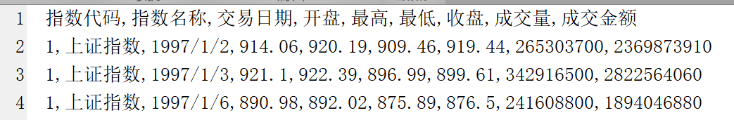
研究流程
查找数据：商业数据库、网络爬虫
编程计算：Python编程 (numpy, pandas)
结果展示：Python画图
修图输出：Python图形修饰和输出
锐思数据：1997-2017上证综合指数 分钟和日度数据
数据格式：CSV文件

Slide 9


读数据
读数据文件：pd.read_csv, pd.read_excel
ssec_daily = pd.read_csv('SSEC.csv', encoding='gb2312')
import tushare as ts
ts.set_token('your token')
pro = ts.pro_api()
ssec_daily = pro.index_daily(ts_code='000001.SH', start_date='20010101', end_date='20201231')
ssec_daily.sort_values(by=['trade_date'], ascending=True, inplace=True)
p_daily = ssec_daily['close'].values
from scipy.io import loadmat
matdata = loadmat('data.mat')
p_min = matdata['p'][:, 0]

Slide 10
计算收益率
思路一：p₁, p₂, p₃, p₄, p₅, p₆, p₇, …, p_{i-1}, p_{i}, p_{i+1}, … p_{T}
r₂, r₃, r₄, r₅, r₆, r₇, …, r_{i-1}, r_{i}, r_{i+1}, …, r_{T}
循环：for语句 或 while语句
while 条件:
循环体语句
for 循环变量 in 序列或迭代对象：
循环体语句
i = 1
while i <= T-1:
r[i] = np.log(p[i]) – np.log(p[i-1])
i = i + 1
for i in range(1,T-1):
r[i] = np.log(p[i]) – np.log(p[i-1])

Slide 11
计算收益率
收益率计算公式：r_{t} = ln p_{t} – ln p_{t-1}
思路二：p₂, p₃, p₄, p₅, p₆, p₇, …, p_{i}, p_{i+1}, … p_{T}
p₁, p₂, p₃, p₄, p₅, p₆, …, p_{i-1}, p_{i}, …, p_{T-1}
r₂, r₃, r₄, r₅, r₆, r₇, … , r_{i}, r_{i+1}, … , r_{T}
利用矩阵运算进行编程：
r = np.log(p[1:]) – np.log(p[:-1]);

Slide 12


计算经验概率
经验概率：特定事件发生次数在总样本的比例。
6, 5, 4, 4, 6, 2, 4, 3, 6, 1, 2, 2, 5, 3, 2, 2, 3, 3, 4, 5, 3, 1, 4, 2, 2, 2, 4, 3, 6, 1, 6, 4, 4, 4, 1, 6, 2, 6, 1, 2, 4, 3, 2, 3, 1, 1, 5, 2, 6, 2, 3, 4, 5, 1, 1, 3, 2, 1, 3, 4, 1, 3, 4, 3, 6, 6, 6, 6, 1, 5, 3, 1, 3, 2, 4, 2, 4, 2, 5, 1, 5, 2, 2, 1, 2, 5, 4, 1, 4, 3, 5, 1, 4, 2, 6, 3, 2, 2, 4, 6, 2, 3, 4, 5, 1, 5, 4, 1, 5, 1, 1, 6, 6, 4, 5, 2, 3, 3, 2, 6, 3, 6, 4, 6, 2, 6, 2, 3, 1, 4, 2, 2, 2, 4, 3, 6, 1, 6, 4, 4, 4, 6, … …
144 162 212 150 190 142
0.144 0.162 0.212 0.15 0.19 0.142

Slide 13
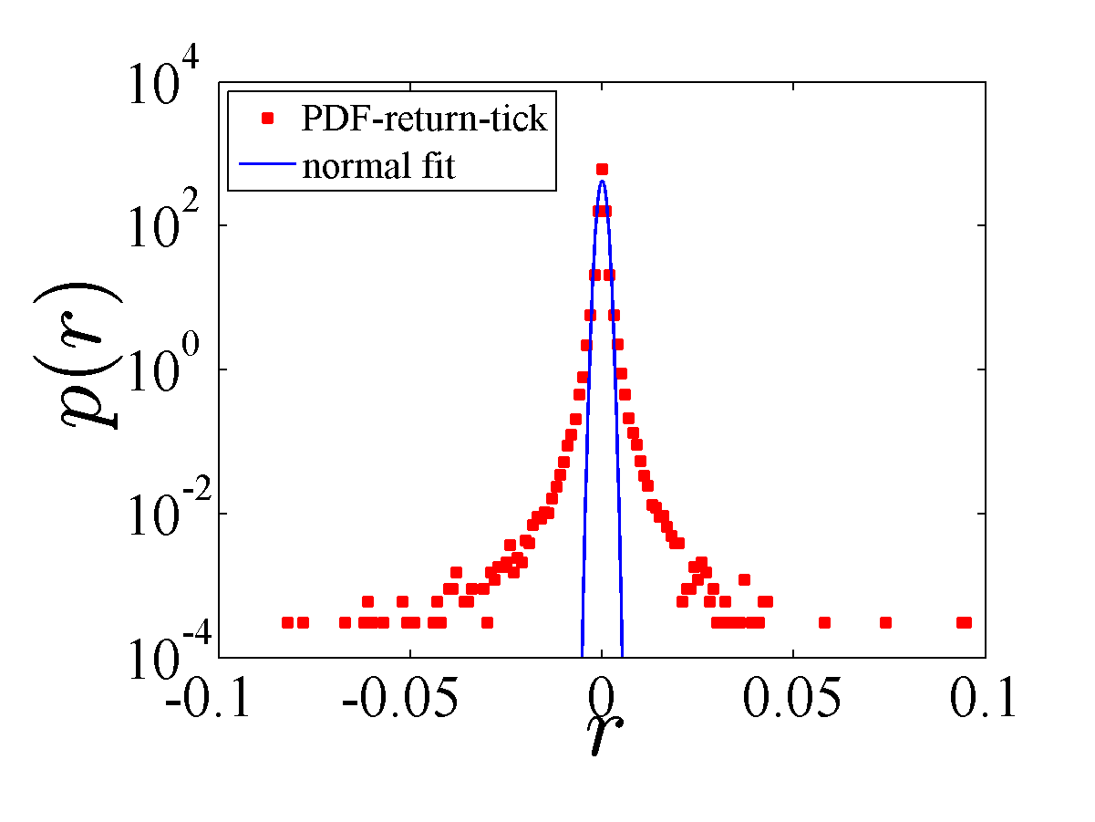
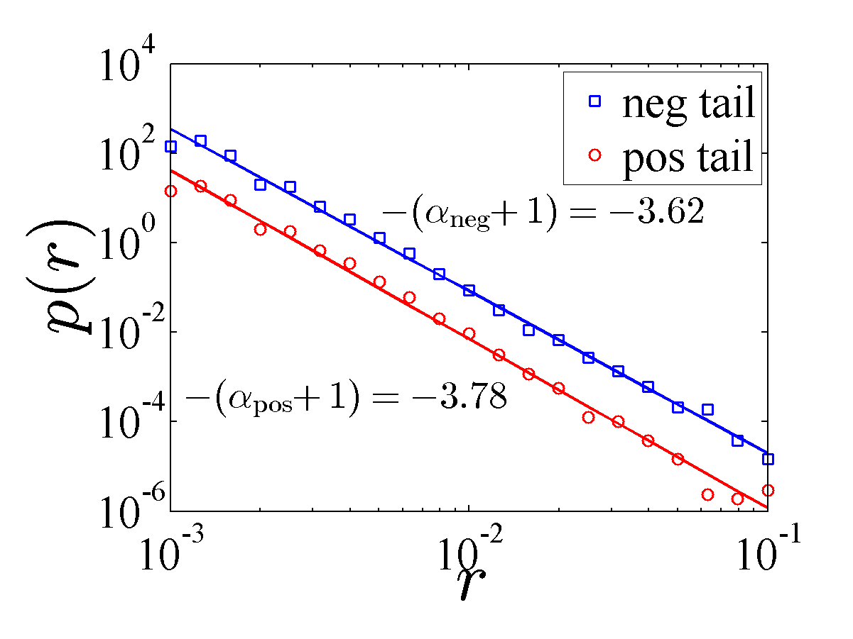
计算收益率经验概率（密度）
min(r)
0
max(r)
分区间
分成n个子区间
[r₀, r₁)∪[r₁, r₂)∪[r₂, r₃) ∪…∪[r_{i-1}, r_{i}) ∪…∪[r_{n-1}, r_{n}]
bin = [r₀, r₁ , r₂, r₃, …, r_{i-1}, r_{i}, …, r_{n-1}, r_{n}]
线性坐标画图（等分）
对数坐标画图（对数等分）
bin = np.arange(-0.1, 0.1, 0.001)
或 bin = np.linspace(min(r), max(r), 101)
正尾：bin = 10**np.arange(-3, -1, 0.1);
或 bin = np.logspace(-3, -1, 21);

Slide 14
计算收益率经验概率
计频次 每个区间包含的样本数
bin = [r₀, r₁ , r₂, r₃, …, r_{i-1}, r_{i}, …, r_{n-1}, r_{n}]
[r₀, r₁)∪[r₁, r₂)∪[r₂, r₃) ∪…∪[r_{i-1}, r_{i}) ∪…∪[r_{n-1}, r_{n}]
频次f = [f₁ f₂ f₃ f_{i} f_{n}]
思路一：给定一个r，逐个区间比较，判断其属于哪个区间？
if 语句
f = np.zeros(length(bin)-1, 1)
for i in range(len(r)):
for j in range(len(bin)-1):
if (r(i) >= bin(j)) & (r(i) < bin(j+1)):
f(j) = f(j)+1
break
if 条件1:
语句组1
elif 条件2:
语句组2
……
elif 条件m:
语句组m
else :
语句组m+1

Slide 15
计算收益率经验概率
计频次 每个区间包含的样本数
bin = [r₀, r₁ , r₂, r₃, …, r_{i-1}, r_{i}, …, r_{n-1}, r_{n}]
[r₀, r₁)∪[r₁, r₂)∪[r₂, r₃) ∪…∪[r_{i-1}, r_{i}) ∪…∪[r_{n-1}, r_{n}]
频次f = [f₁ f₂ f₃ f_{i} f_{n}]
思路二：给一个区间，找满足条件的r有哪些？
利用逻辑运算编程
f = zeros(length(bin)-1, 1)
for j in range(len(length(bin)-1)):
f(j) = np.sum((r >= bin(j)) & (r <= bin(j+1)))
f = np.sum((r >= r₁) & (r < r₂))
算经验概率：
频次/样本总数/区间长度
p = f./ np.diff(bin)./len(r);

Slide 16
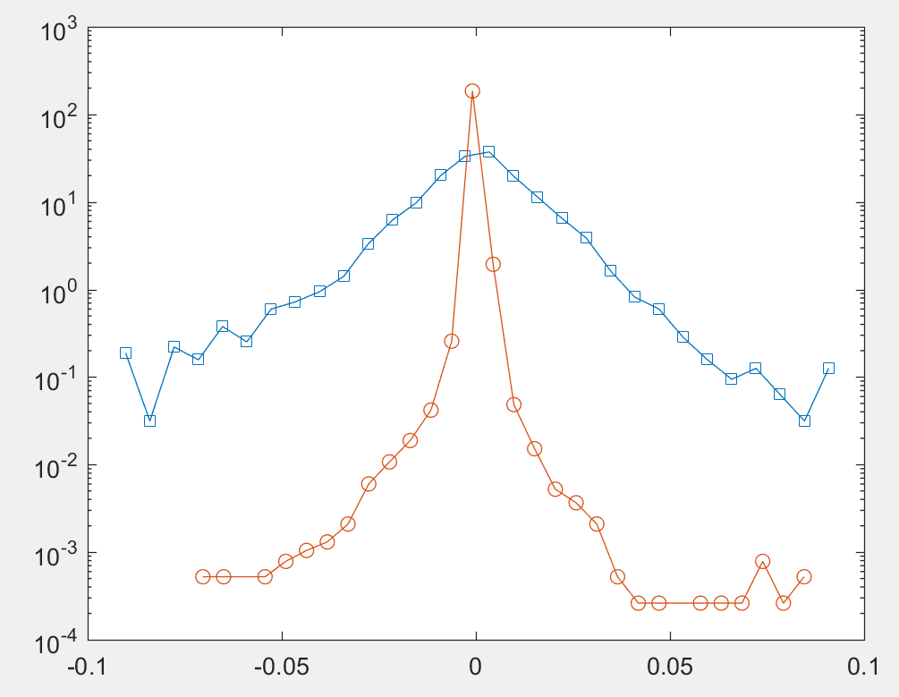
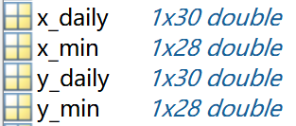
研究流程
锐思数据：1997-2017上证综合指数 分钟和日度数据
编程计算：完成了上证指数收益率概率分布的计算
daily
minutely
查找数据：商业数据库、网络爬虫
编程计算：Python程序设计
结果展示：Python画图（matplotlib）
修图输出：Python图形修饰和输出

Slide 17
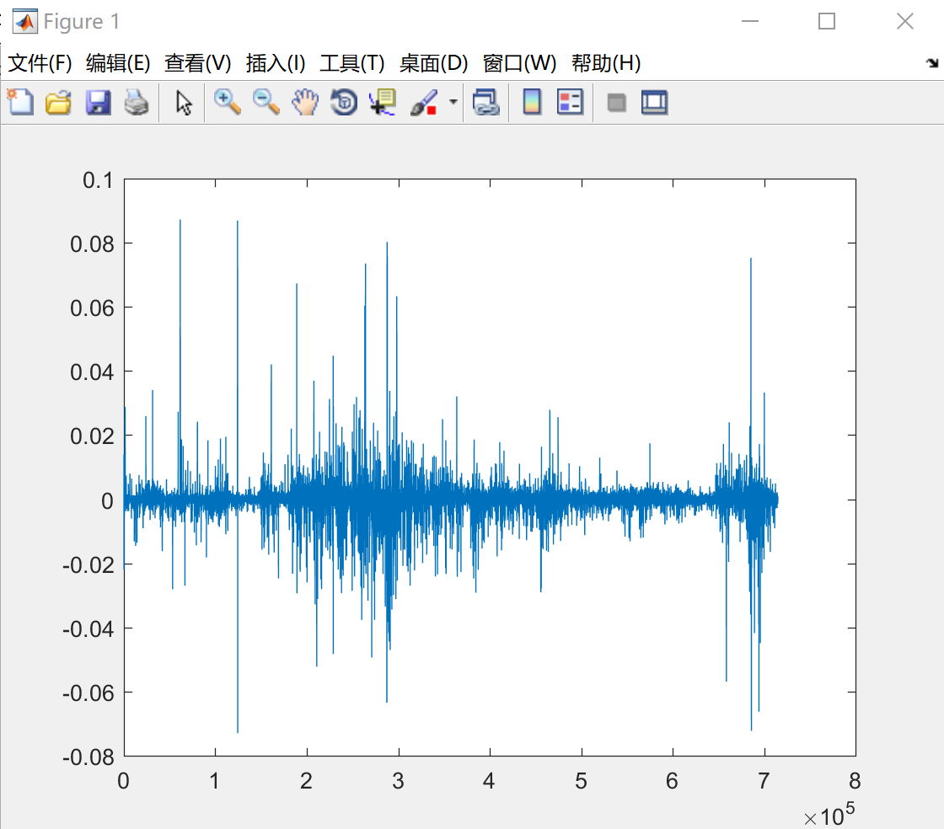
画图一般流程
建立图形窗口 → 建立坐标系→创建图形对象
图形对象窗口
图形对象
坐标系对象

Slide 18
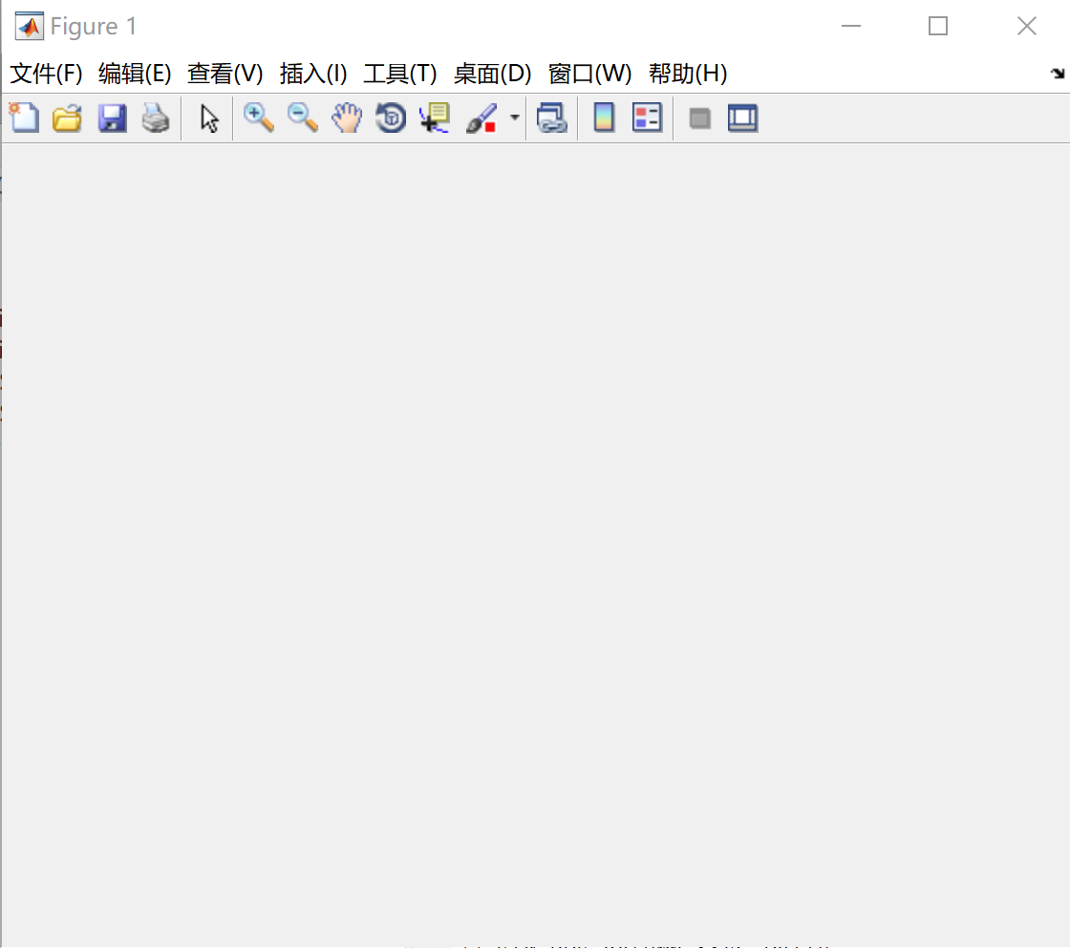

建立图形窗口
函数 plt.figure
用法：plt.figure(n)
n取1, 2, 3, 4, …… 表示图形窗口1, 2, 3, 4, ……

Slide 19
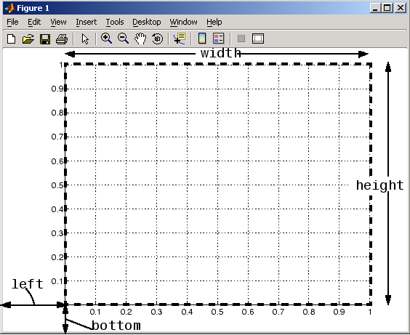
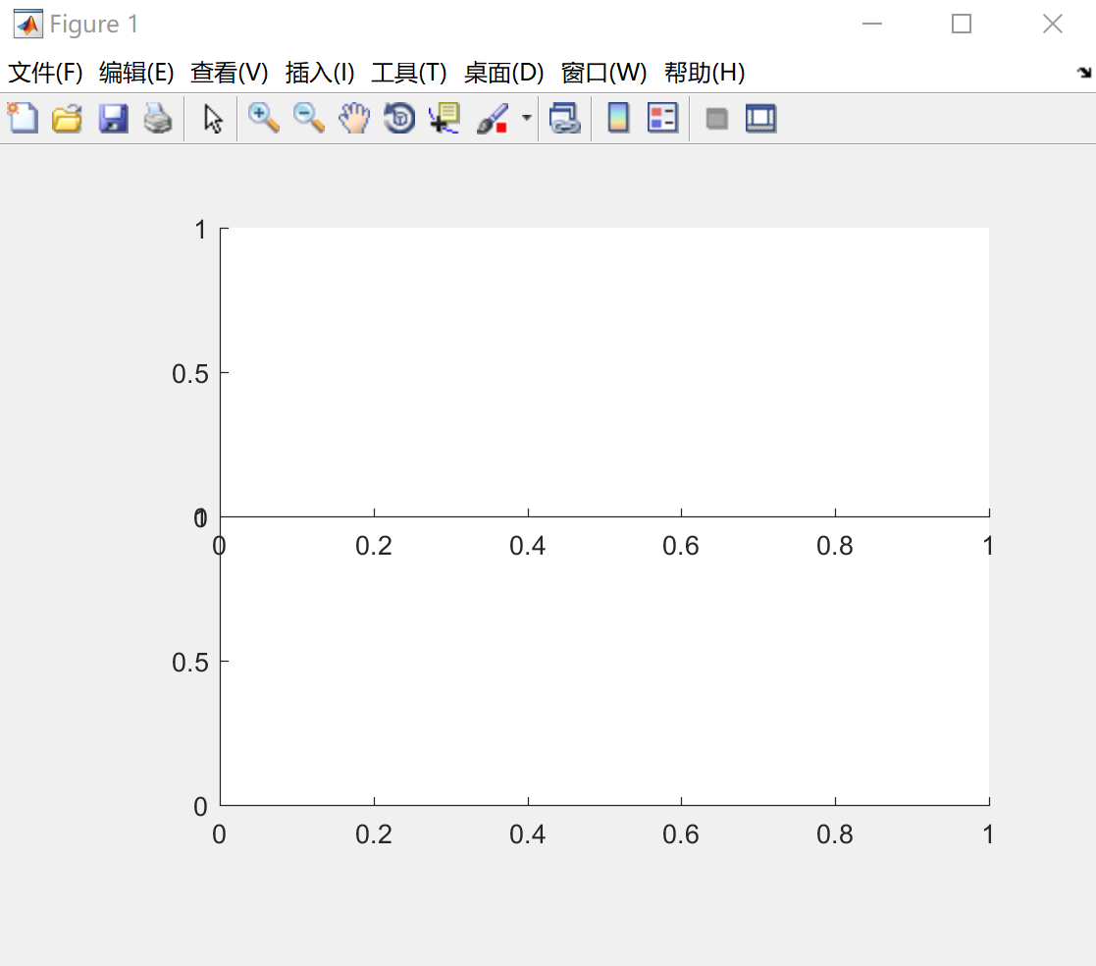

建立坐标系
函数 plt.axes
用法：plt.axes([left, bottom, width, hight])
命令行窗口
plt.figure(2)
plt.axes([0.2 0.2 0.7 0.35])
plt.axes([0.2 0.55 0.7 0.35])
命令行窗口
plt.figure(1)
plt.axes([0.2 0.2 0.7 0.7])

Slide 20
创建图形对象
函数 plt.plot, semilogx, semilogy, loglog
用法：plot(x1, y1, 'fmt1', x2, y2, 'fmt2', …, xn, yn, 'fmtn', name, value)
fmt表示图形对象参数，包括标记、线型、颜色
标记：o s d D h H^ > v < + * p x . \ 8
线型：- -- : -. {实线 划虚线 点虚线 点划线}
颜色:r m g c b w y k {红 洋红 绿 蓝绿 蓝 白 黄 黑}
name + value 高级设置
线型高级设置：线宽 name为linewidth (lw)，value为数字
标记高级设置：标记大小 name为markersize (ms)，value为数字
标记内部颜色 name为markerfacecolor (mfc)，value为颜色

Slide 21
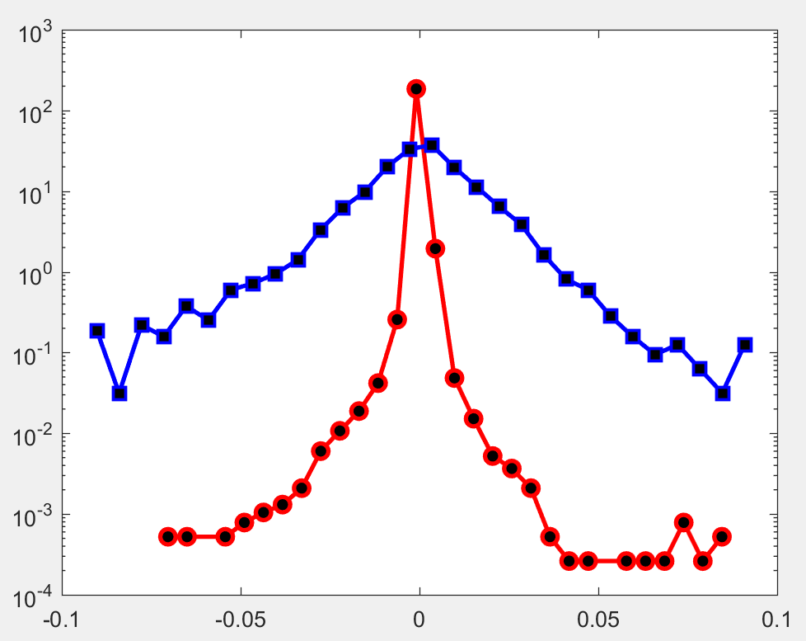
画收益率概率密度图
数据：
[r₀, r₁)∪[r₁, r₂)∪[r₂, r₃) ∪…∪[r_{i-1}, r_{i}) ∪…∪[r_{n-1}, r_{n}]
概率密度 p₁ p₂ p₃ p_{i} p_{n}
用区间中点对概率密度作图：
semilogy(x_min, y_min, 'o-r', x_daily, x_daily, 's-b')
semilogy(x_min, x_min, 'o-r', x_daily, x_daily, 's-b', lw = 2, ms = 7, mfc = 'k')
daily
daily
minutely
minutely

Slide 22

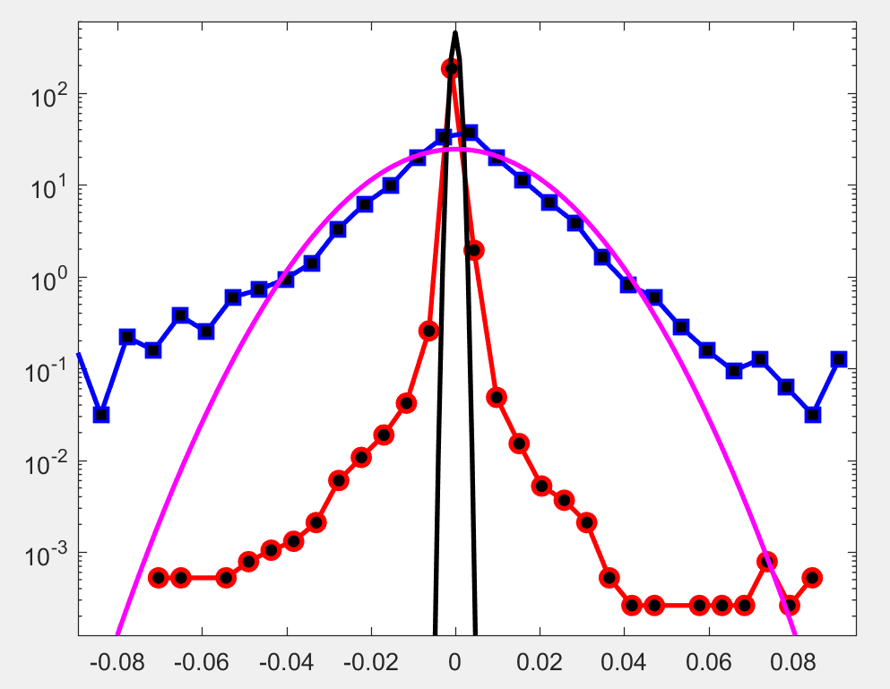
对比正态分布
实际收益率概率分布与正态分布的偏离程度
正态分布概率密度：
正态分布拟合：
from scipy.stats import norm
函数 norm.fit
用法: muhat, sigmahat = norm.fit(r)
正态分布概率密度：函数 norm.pdf
用法: y = norm.pdf(x, loc=mu, scale=sigma)
semilogy(x_min, x_min, 'o-r', x_daily, x_daily, 's-b', lw=2, ms=7, mfc='k')
semilogy(x_n_min, x_n_min, '-k', x_n_daily, x_n_daily, '-m', lw=2)

Slide 23
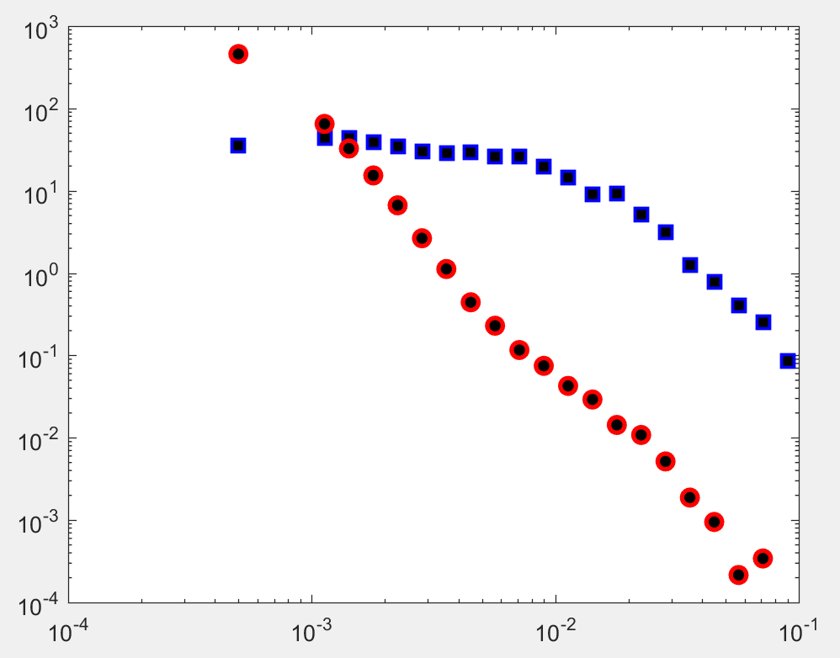
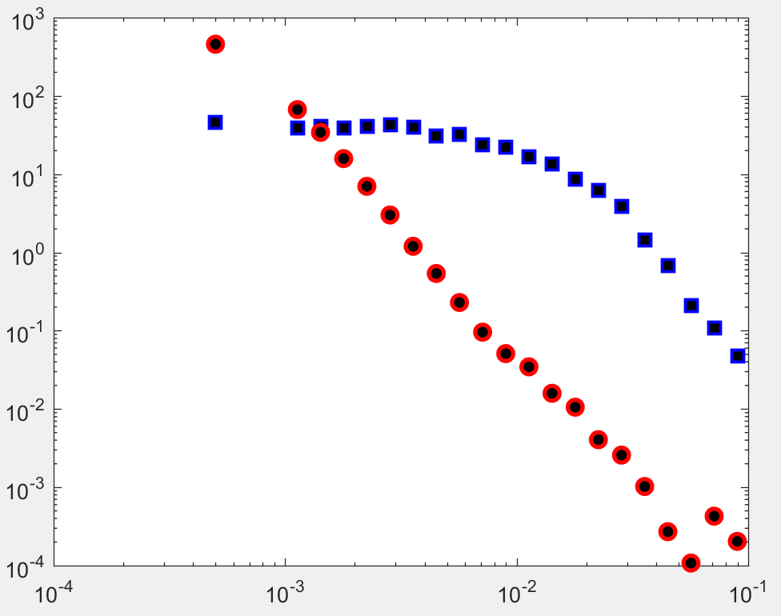
尾分布，幂律？
收益率尾分布是否满足幂律?
幂律分布：p(r) ~ r^{-α}
loglog(x_min, y_min, 'or', x_daily, x_daily, 'sb', lw=2, ms=7, mfc='k')
daily
daily
minutely
minutely
负尾
正尾

Slide 24
结果分析和讨论
daily
α ≈ 3
α ≈ 3
minutely
负尾
正尾
收益率分布与时间尺度有关；偏离正态分布；时间尺度越小，收益率偏离正态越厉害。
相对正态分布，收益率分布的峰更尖，尾更厚，呈现尖峰厚尾特征；厚尾现象是造成正态分布低估尾部风险的主要原因。
分钟收益率尾分布满足近似于幂律分布，满足负三次方定律；日度收益率不满足幂律分布。

Slide 25
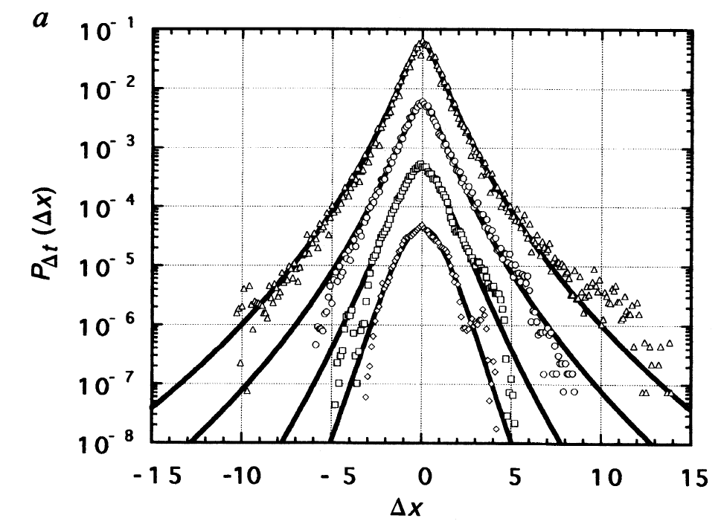
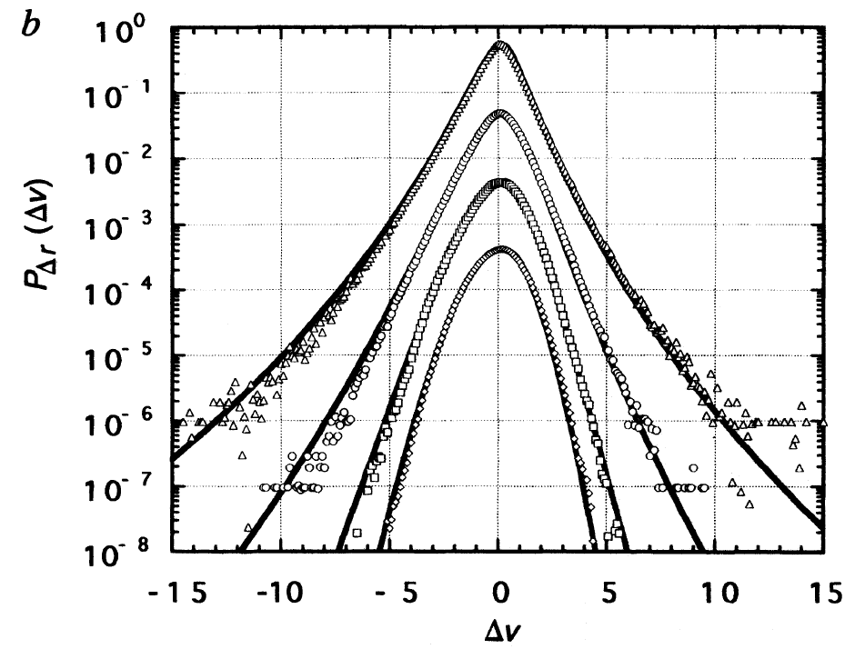
图的重要性
计算结果的展示形式：文字、图、表。
图更能直观地展示计算结果和研究主题。
Top期刊的论文中的图都是经过精雕细琢的。
收益率分布偏离正态（学术研究）
1996Nature Turbulent cascades in foreign exchange markets
外汇
湍流
怎么利用MATLAB修图？

Slide 26
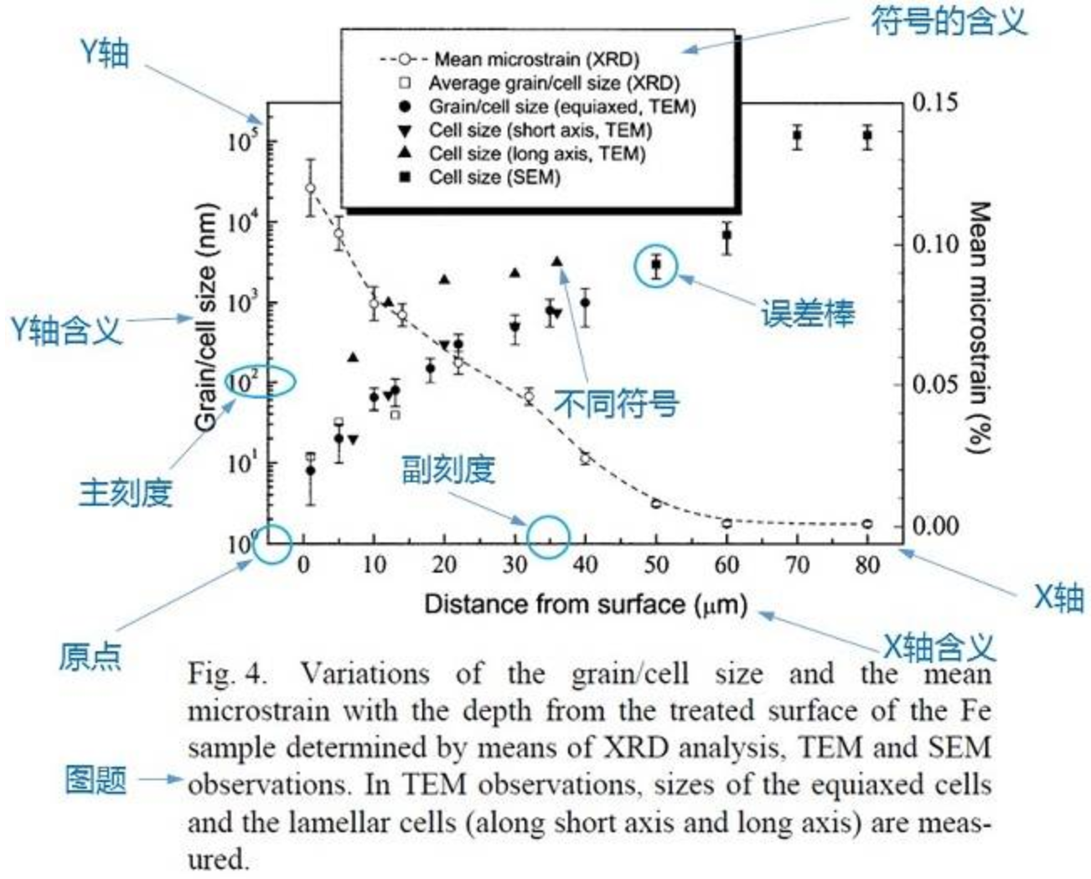
论文中线图的构成

Slide 27
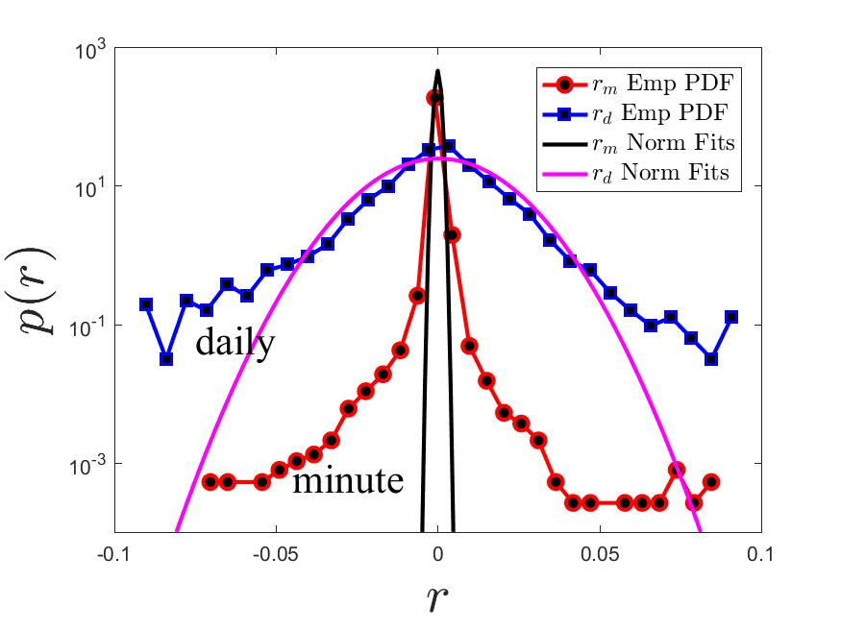
研究流程
锐思数据：1997-2017上证综合指数 分钟和日度数据
编程计算：简单展示了上证指数 收益率概率分布
查找数据：商业数据库、网络爬虫
编程计算：Python程序设计
结果展示：Python画图
修图输出：Python图形修饰和输出

Slide 28
收益率的经验概率和正态拟合
经验
概率
min(r)
0
max(r)
分成n个子区间
数据：
[r₀, r₁)∪[r₁, r₂)∪[r₂, r₃) ∪…∪[r_{i-1}, r_{i}) ∪…∪[r_{n-1}, r_{n}]
概率密度 p₁ p₂ p₃ p_{i} p_{n}
x_{i}表示[r_{i-1}, r_{i}]的中点，y_{i} = p_{i}；用x对y作图，得经验概率图
正态拟合：
正态分布拟合：函数 norm.fit 用法: muhat, sigmahat = norm.fit(r)
正态分布概率密度：函数 norm.pdf
用法: y = norm.pdf(x, loc=mu, scale= sigma)

Slide 29
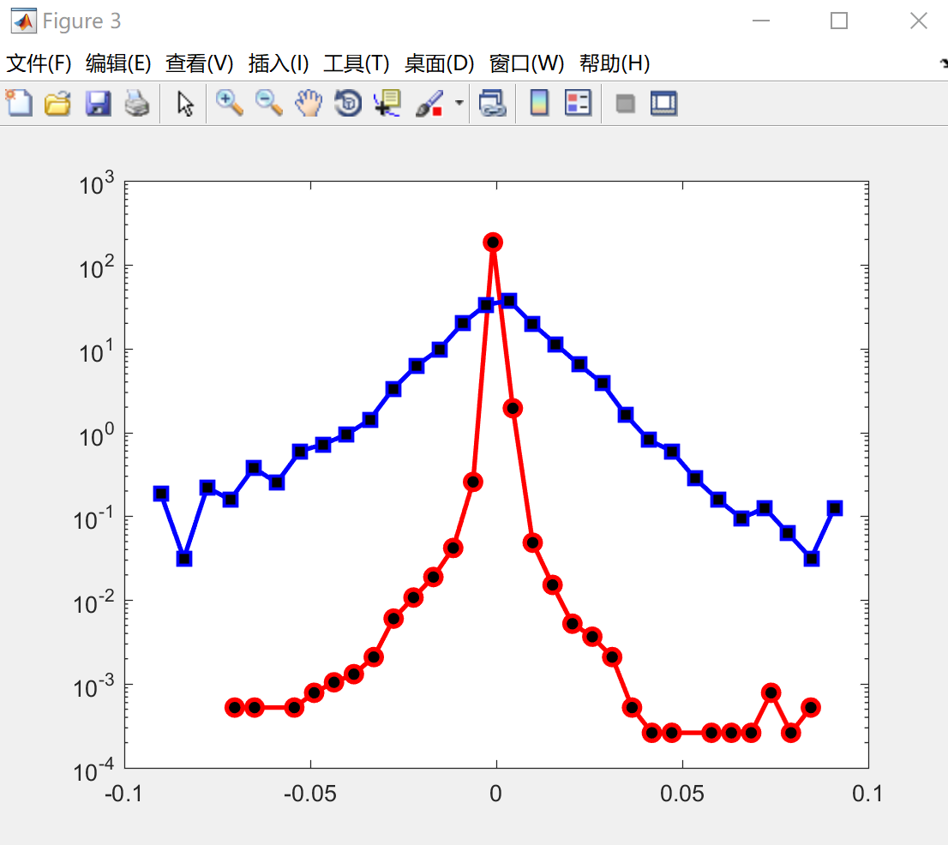
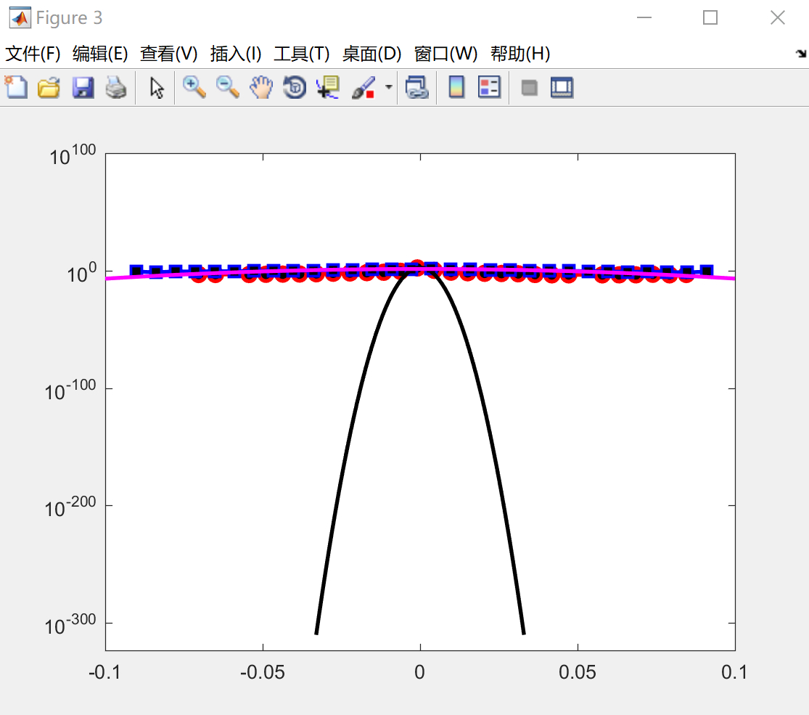
展示收益率概率密度
1. 画日度和分钟收益率分布
2. 画正态分布拟合曲线
semilogy(x_min, y_min, 'o-r', x_daily, y_daily, 's-b', lw = 2, ms = 7, mfc = 'k')
semilogy(x_n_min, y_n_min, '-k', x_n_daily, y_n_daily, '-m', lw = 2)
6

Slide 30
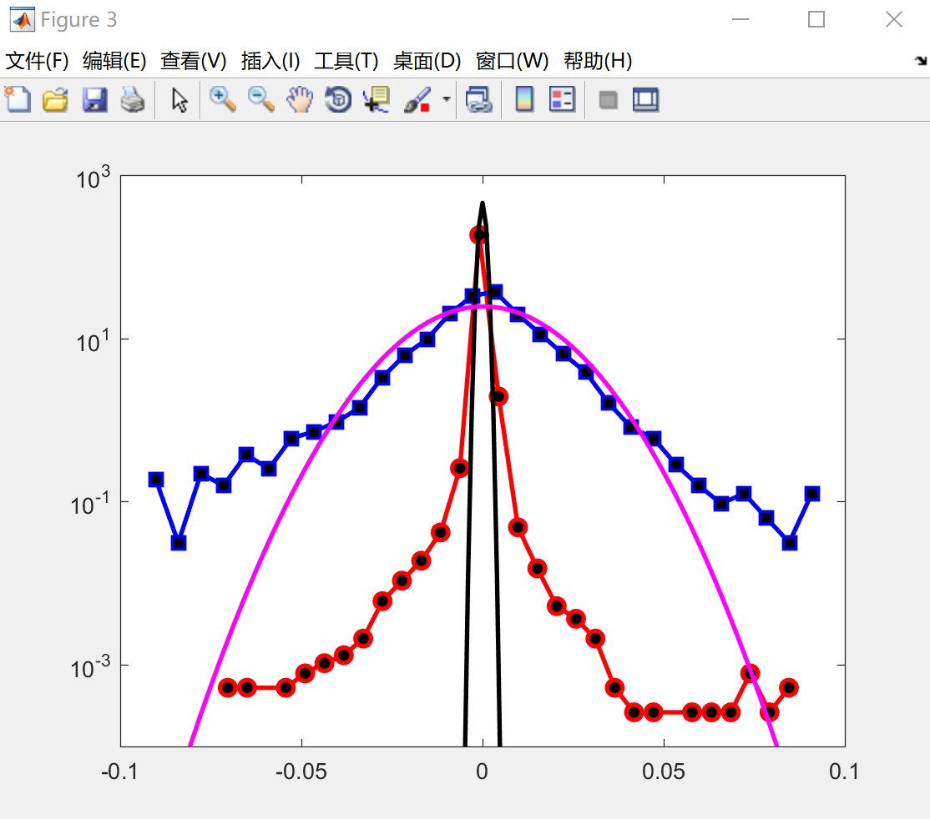
设置坐标范围和坐标刻度
set
用法：X轴 xlim, xtick, xticklabel
Y轴 ylim, ytick, yticklabel
xlim([-0.1 0.1])
xtick([-0.1, -0.05, 0, 0.05, 0.1])
ylim([10^-4 10^3])
ytick(10.0**np.arange(-3, 4, 2));

Slide 31
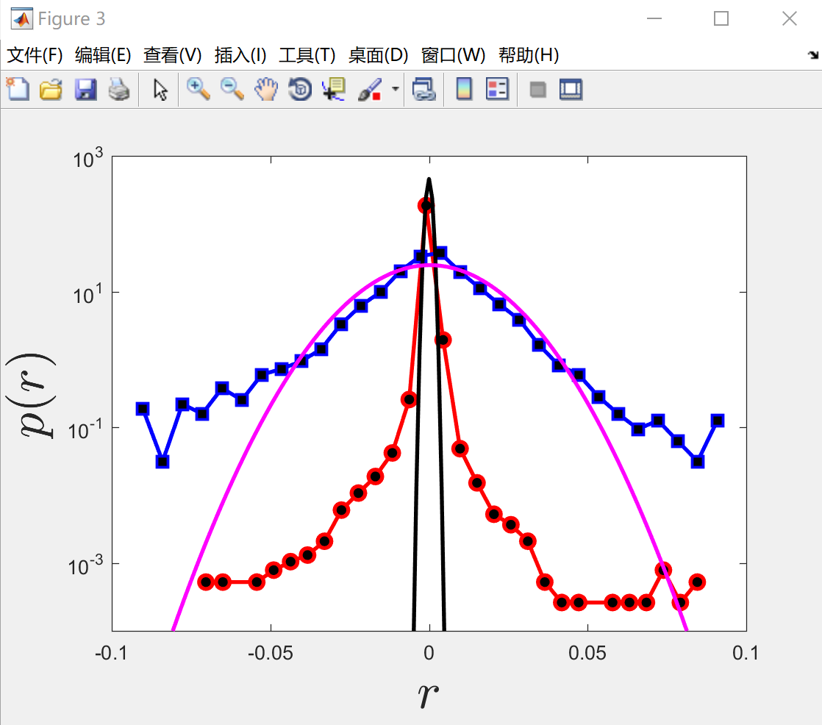
设置坐标轴含义
xlabel
ylabel
用法：xlabel(X轴含义, fontsize=20)
ylabel(Y轴含义, fontsize=20)
xlabel(r'$r$', fontsize = 26)
ylabel(r'$p(r)$', fontsize = 26)

Slide 32
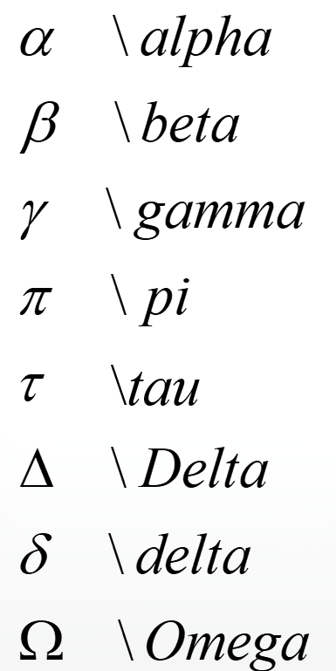
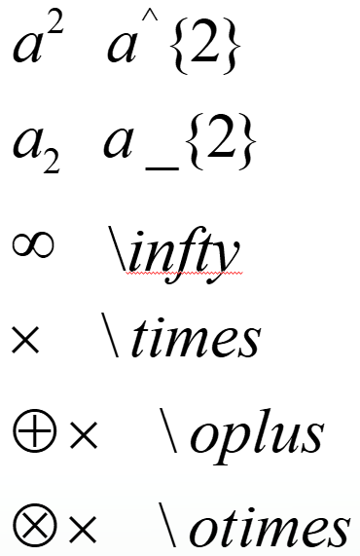
数学模式
Latex数学模式
$XXX$用于表示希腊字、上标、下标、数学符号

Slide 33
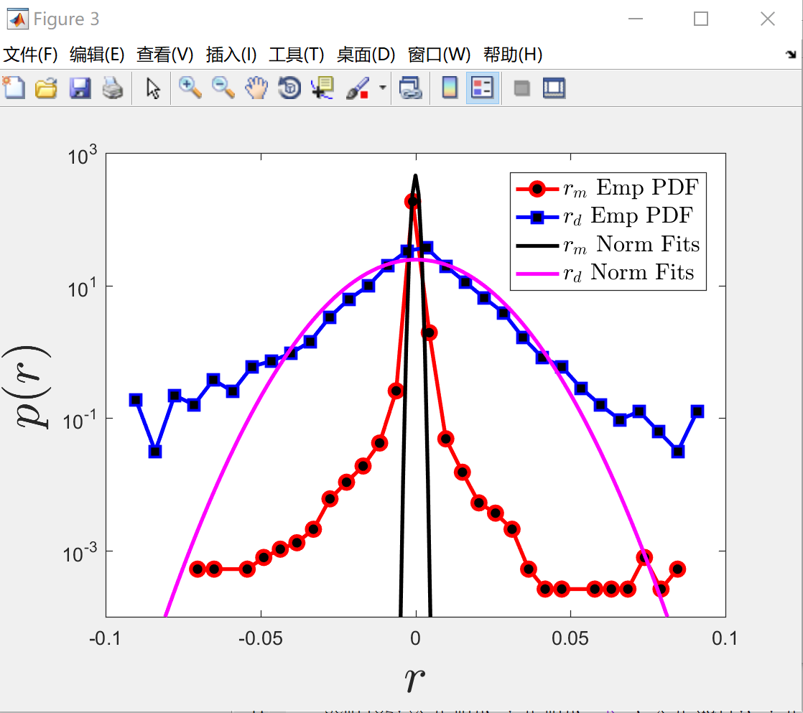
设置符号含义
用法：legend(['legend1', 'legend2', …], fontsize=20, loc='upper left')
legend
legend([r'$r_m$ Emp PDF', r'$r_d$ Emp PDF', r'$r_m$ Norm Fits', r'$r_d$ Norm Fits'], fontsize = 12,
loc = 'upper right')
NW
NE
SW
SE

Slide 34
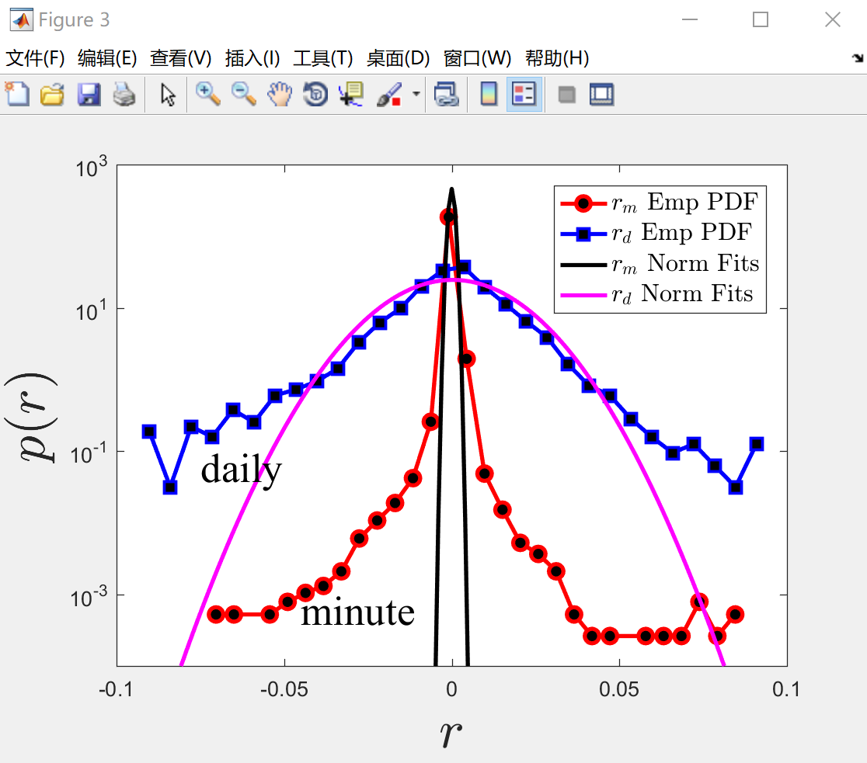
添加文字说明
text
用法：text(X, Y, 文字说明, fontsize=20)
X, Y：构成坐标，确定位置
text(-0.075, 0.06,
'daily',
fontsize = 20)
text(-0.045, 0.0006, 'minute',
fontsize = 20)

Slide 35
图形的输出
savefig
用法：savefig('FigName.pdf', dpi=600, bbox_inches='tight')
文件后缀名：
jpg, eps, png, pdf
savefig('Fig'.jpg, dpi=600,
bbox_inches='tight')

Slide 36
画图通用设置
一些放在画图程序开头的重要设置：
设置英文默认字体：
plt.rcParams.update({"font.family": "STIXGeneral",
"font.size": 20,
"mathtext.fontset": "cm"})
显示中文字体（需注释上面的设置）：
plt.rcParams['font.sans-serif'] = ['SimSun'] # windows
# plt.rcParams['font.family'] = 'Heiti TC' # Mac
plt.rcParams['axes.unicode_minus'] = False

